Slide 1
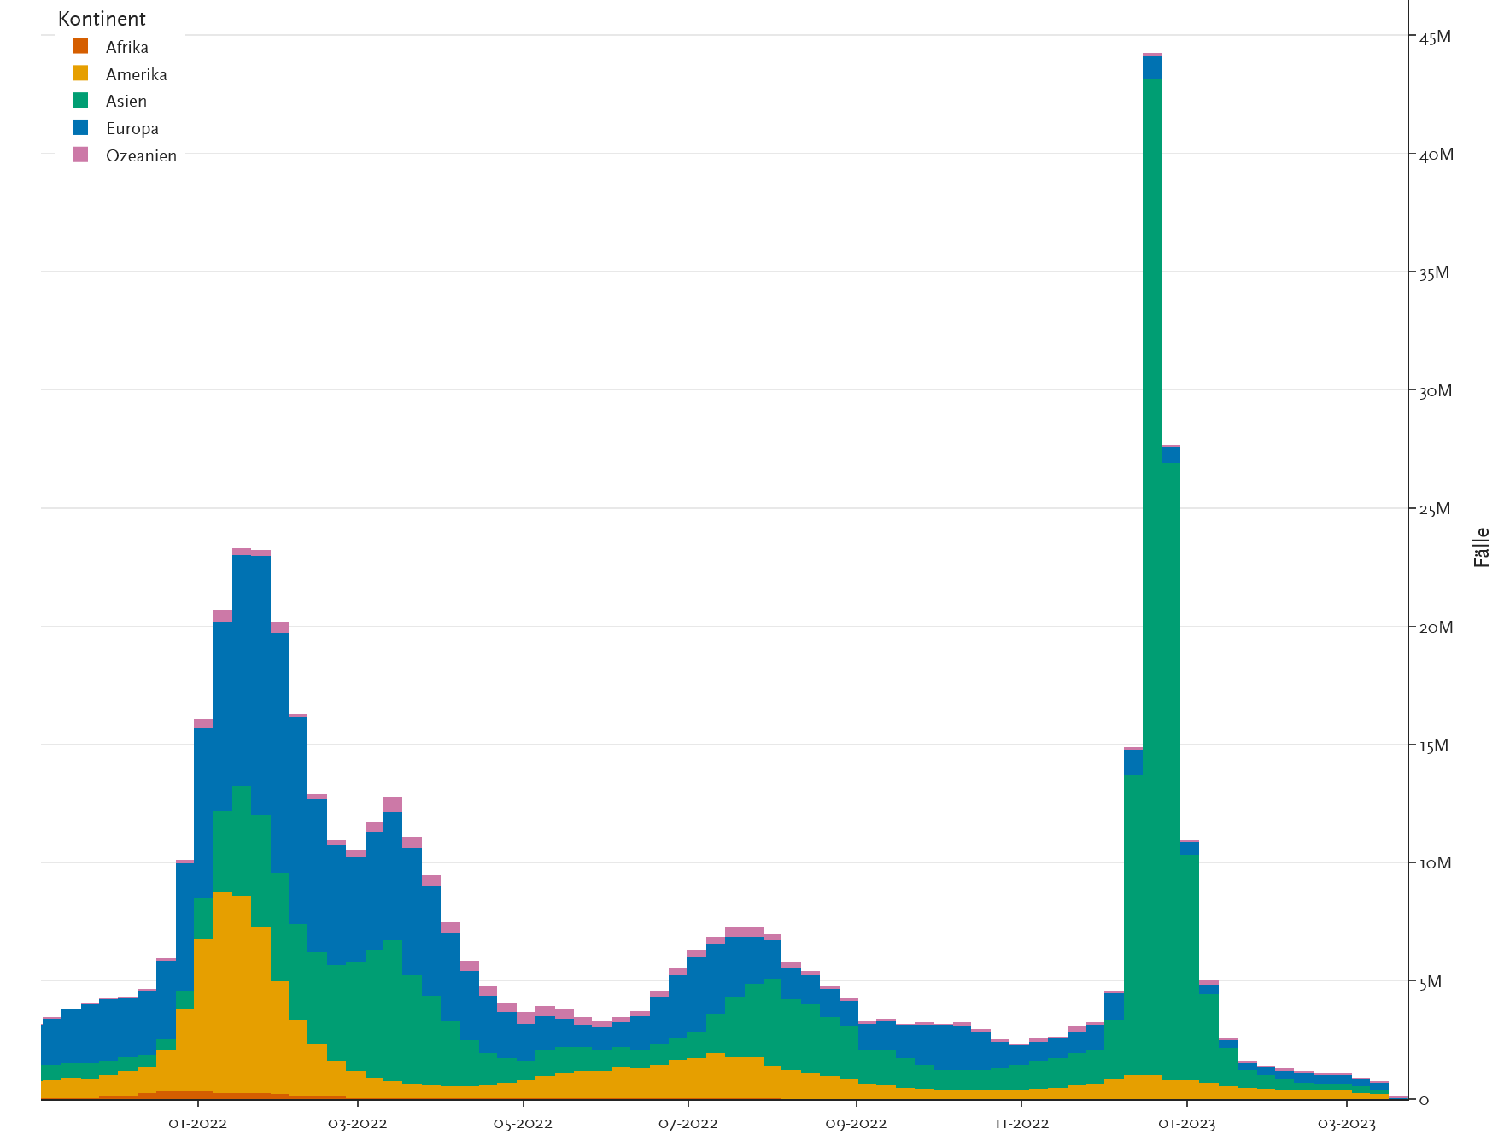
COVID-19 – Internationale Lage
Kontinent | Cases 7d | Change Cases 7d % | Proportion Cases 7d % | Deaths 7d | Change Deaths 7d %
Afrika | 501 | -85,57 | 0,1 | 11 | -45
Amerika | 189265 | -35,98 | 28,8 | 2155 | -19
Asien | 180073 | -21,61 | 27,4 | 828 | -22
Europa | 277936 | -22,06 | 42,3 | 1318 | -45
Ozeanien | 10066 | -3,03 | 1,5 | 26 | 86
Global | 657841 | -26,56 |  | 4338 | -29
Anzahl Fälle pro KW und Kontinent, 01.11.2021 – 21.03.2023
Quellen: PHI-Auswertungen von WHO-Daten mit Datenstand 21.03.2023
Notes:
CAVEAT: Meldeverfahren von Land zu Land unterschiedlich sowie immer weniger Test- und Meldepflichten.
Anstieg der Todesfälle in Ozeanien auf unregelmäßige Meldungen aus Australien. Zurzeit Keine relevanten „echten“ Anstiege ub der Region
Das globale Infektionsgeschehen nimmt weiterhin ab.
Afrika: sinkende Fall- und Todeszahlen. Keine relevanten Anstiege in einzelnen Ländern.
Amerika: sinkende Fall- und Todeszahlen. Steigende Fallzahlen in Chile (+13%).
Asien: sinkende Fall- bei steigenden Todeszahlen. Fallzahlanstiege in Indien (+90%), Pakistan (+64%), Iran (+39%), Saudi-Arabien (+36%), den Vereinigten Arabischen Emiraten (+18%), Indonesien (+16%) und auf den Malediven (+83%). Prozentuell hoher Anstieg der Todesfälle (+167%) bei niedrigen absoluten Zahlen (+24) in Indien.
Europa: sinkende Fall- und Todeszahlen. Keine relevanten Anstiege in einzelnen Ländern. Mit Stand 12.03.2023 zeigten sich in der EU bzw. im EWR die Anzahl neuer Fälle bei Menschen >65 Jahre sowie die Aufnahmen auf Intensivstationen und die Todesfälle sinkend. Die Anzahl neu hospitalisierter Patienten stieg leicht im Vergleich zur Vorwoche (https://www.ecdc.europa.eu/en/covid-19/country-overviews)
Ozeanien: sinkende Fall- und Todeszahlen. Keine relevanten Anstiege in einzelnen Ländern.

Slide 2
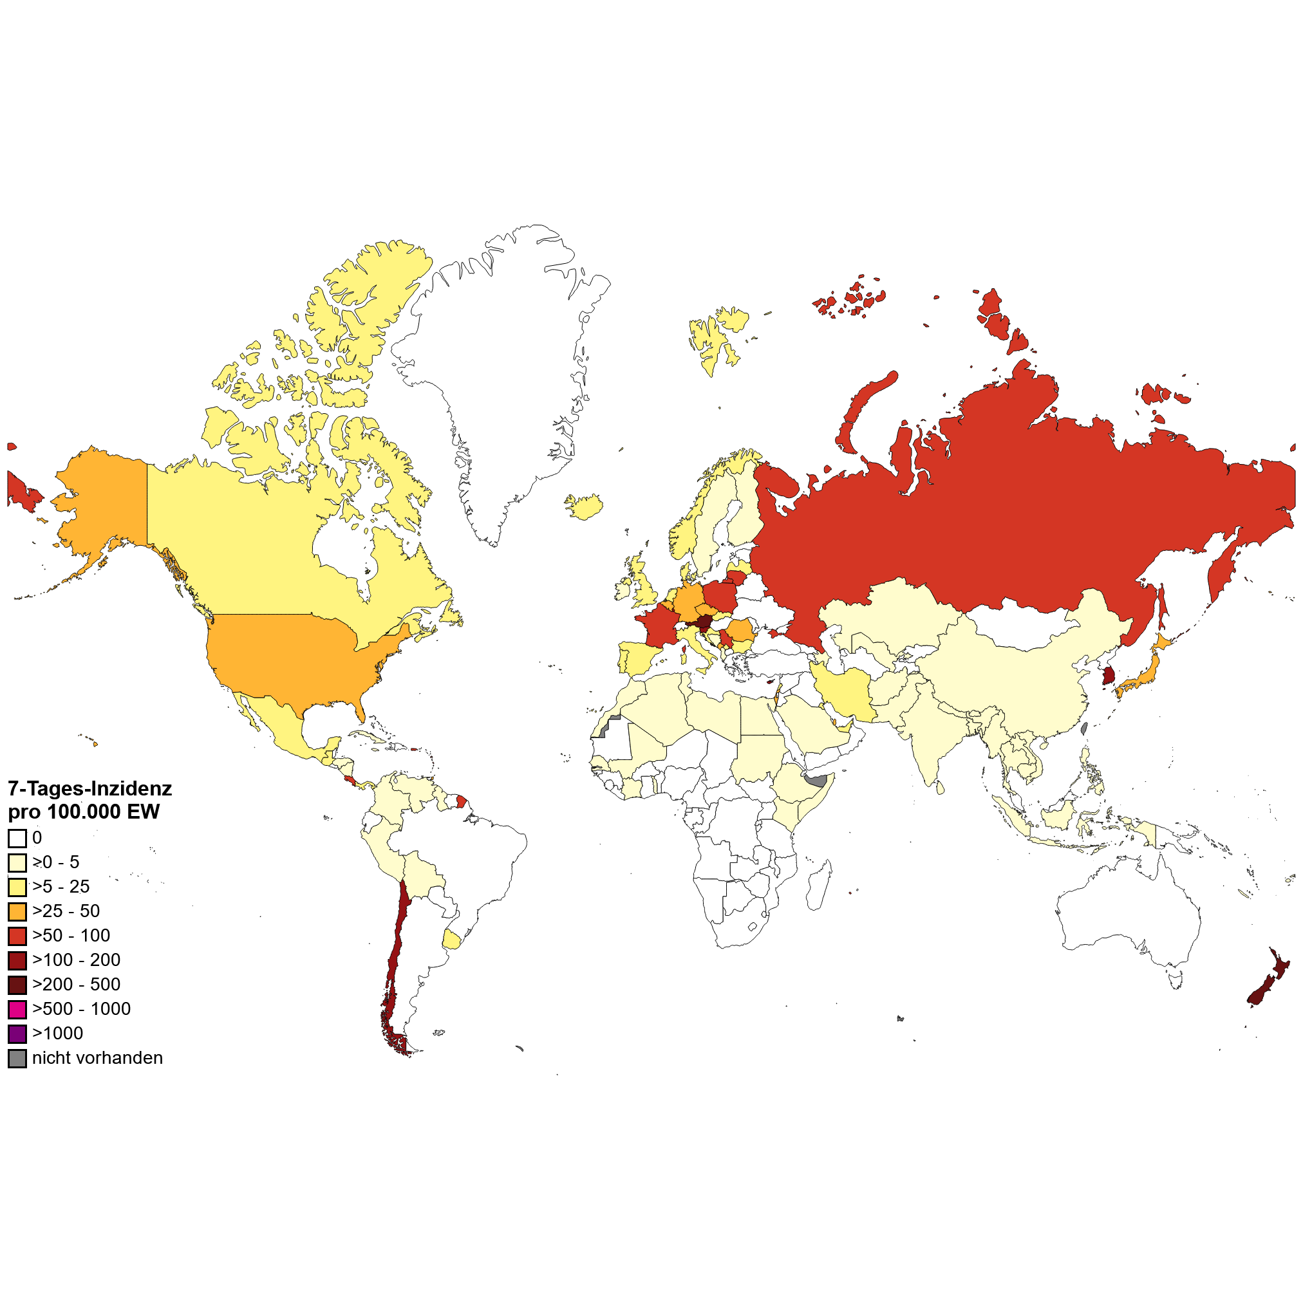
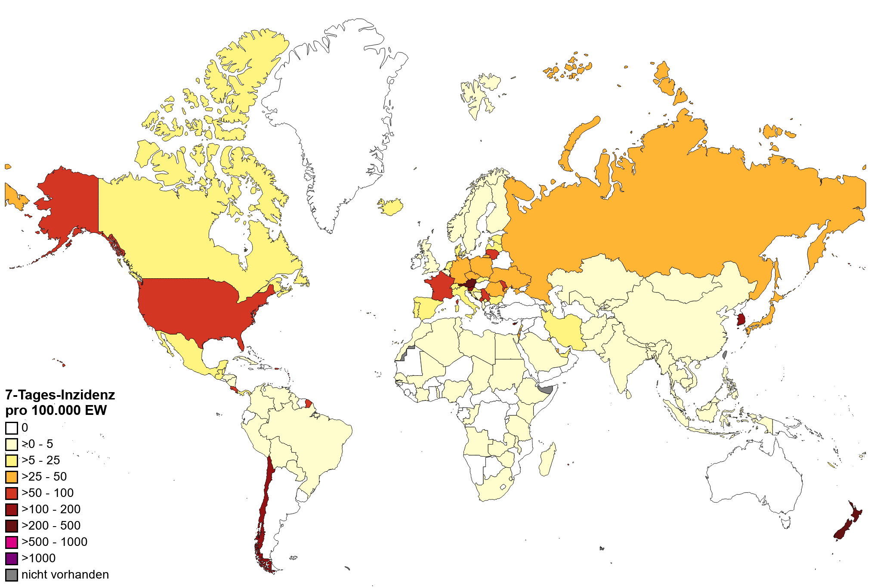
COVID-19 – Internationale Lage
7-T Inzidenz pro 100.000 Einwohner weltweit
Datenstand 16.03.2023
Datenstand 21.03.2023
Quellen: PHI-Auswertungen von WHO-Daten mit Datenstand 21.03.2023

Slide 3
COVID-19 – Rekombinante XBB.1.16
Am 22.03.2023 wurde XBB.1.16 als Variante unter Beobachtung durch die WHO eingestuft.
XBB.1.16 weist drei Mutationen im Spike-Protein → erhöhte Transmissibilität → Wachstumsvorteil
Der aktuelle Fallzahlanstieg in mehreren Bundesstaaten Indiens (Maharashtra, Gujarat, Karnataka, Kerala, Tamil Nadu, Himachal Pradesh, Rajasthan, Delhi) könnte auf die Ausbreitung von XBB.1.16 im Land zurückzuführen sein.
Laut Medienberichte, die nationale Gesundheitsbehörden zitieren, besteht zurzeit kein Hinweis auf eine erhöhte Krankheitsschwere bei XBB.1.16-Infektionen.
Bis zum 28.03.2023 wurden insgesamt 685 Sequenzen aus folgenden Ländern geteilt:
Aruba:
Österreich: 5
Brunei: 56
Kanada: 7
China: 1
Dänemark: 4
Indien: 406
Irland: 2
Italien: 1
Japan: 7
Malaysia: 1
Niederlande: 1
Neuseeland: 5
Singapur: 32
Südkorea: 4
Spanien: 1
Schweden: 2
UK: 36
USA: 81
Meeting der WHO Euro zu Virusvarianten findet aktuell alle 4 Wochen statt. Verschiedene Mitgliedsstaaten passen die Frequenz ihrer Berichterstattung an.
Quellen: siehe Notizfeld
Notes:
Varianten von Interesse (VOI)
XBB.1.5 und Sublinien: 37% ↑
Varianten unter Beobachtung (VUM)
XBB (außer XBB.1.5): 13% ↑
XBF: 5% ↑
BQ.1: 9% ↓
BA.2.75: 2% ↓
CH.1.1: 7% ↑
Nicht zugewiesene Sequenzen (vermutlich Omikron-Untervarianten): 26%
Quellen:
https://www.who.int/en/activities/tracking-SARS-CoV-2-variants/
https://indianexpress.com/article/india/new-covid-sub-variant-spreads-amid-rise-in-cases-8515466/
https://cov-spectrum.org/explore/World/AllSamples/Past6M/variants?nextcladePangoLineage=xbb.1.16&

